Slide 1


LibChat w/LibAnswers 教育訓練
Frank Chou
碩睿資訊有限公司

Slide 2

課程內容
管理介面入口
Chat Widgets(讀者端)設定
帳號、分群設定
Quene
Ticket
管理端功能
加碼演出: Intel CAP 管理及使用

Slide 3
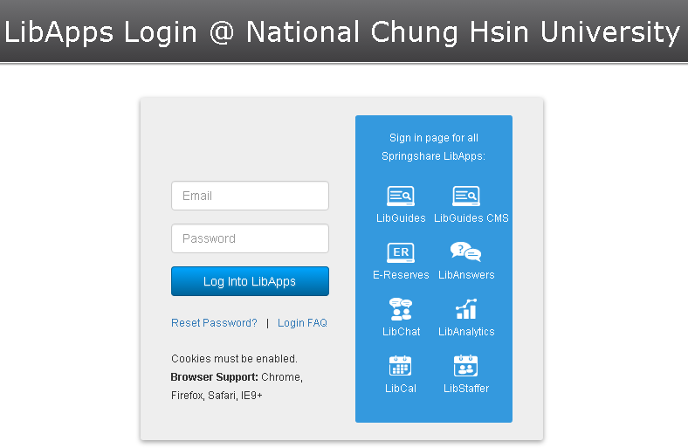
管理介面入口 I
https://nchu-tw.libapps.com
LibGuides、LibAnswers、LibChat的管理介面入口。

Slide 4
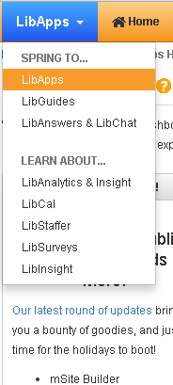
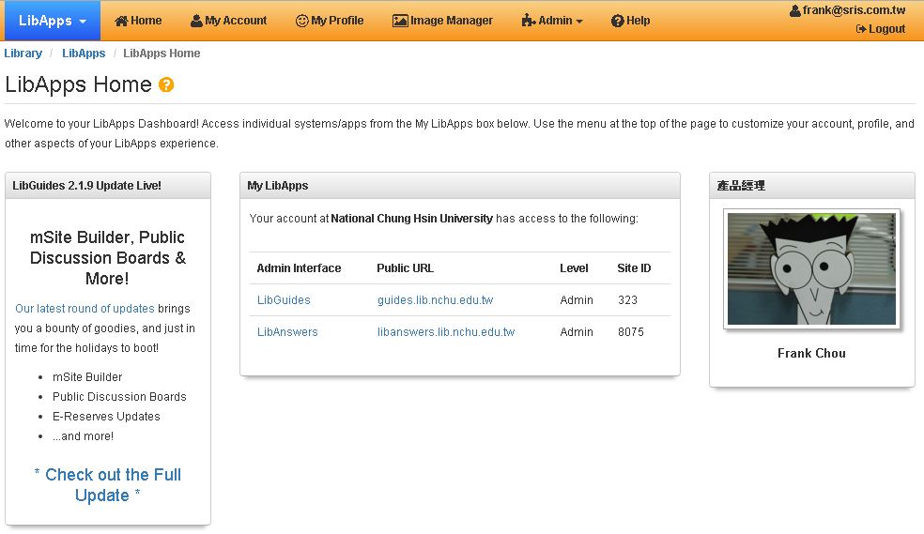
管理介面入口 I
LibApps Home

Slide 5

管理介面入口 II
位於頁面右下方
可直接進入該頁面的編輯頁面

Slide 6
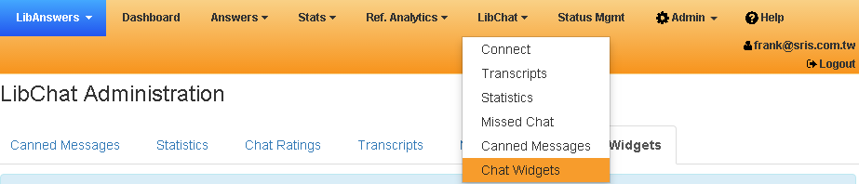
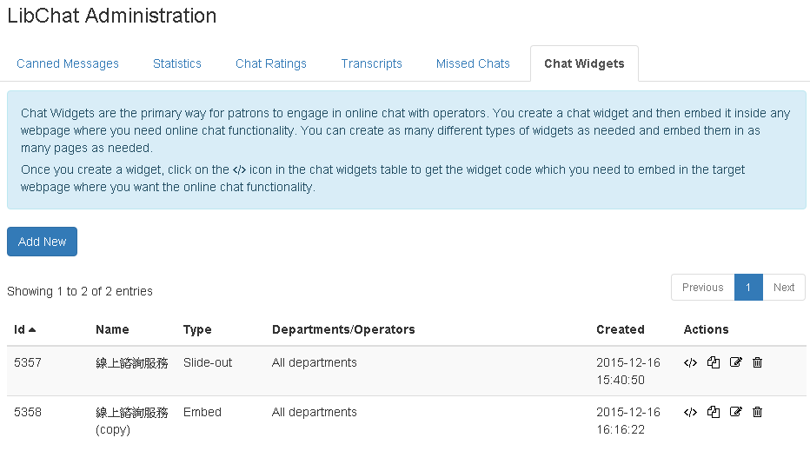
Chat Widgets(讀者端)設定
新增Widget
編輯Widget

Slide 7
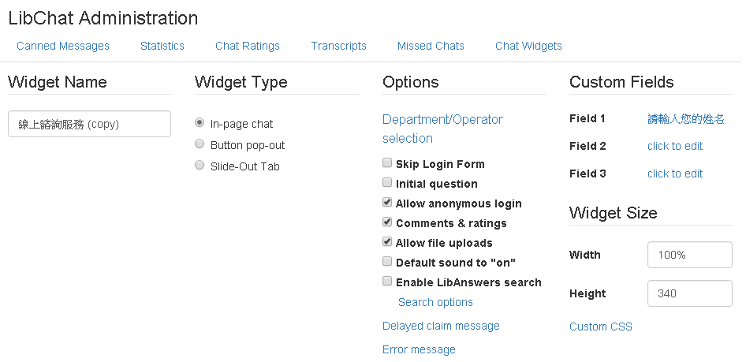
Chat Widgets(讀者端)設定
頁面內嵌類型
（目前使用的類型)
點選即修改
請記得儲存後離開

Slide 8
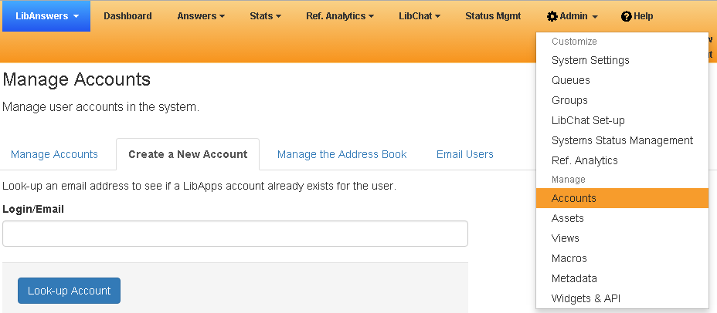
帳號設定
帳號設定和LibGuides相同
新增帳號
新增帳號後，會寄確認信給帳號持有者。

Slide 9
分群設定
LibAnswers 和 LibChat 的分群設定略有不同。
  LibAnswers：使用Groups，可以新增一個FAQ頁面，提供不同機構使用，如計算機中心、教務處等使用。
    功能路徑：Admin-Groups
  LibChat：使用Department，比方說可以新增一個獨立的回應頻道，如English，提供英文諮詢服務。需搭配Chat Widgets使用。
    功能路徑：Admin-「LibChat Set-up」-Departments

Slide 10
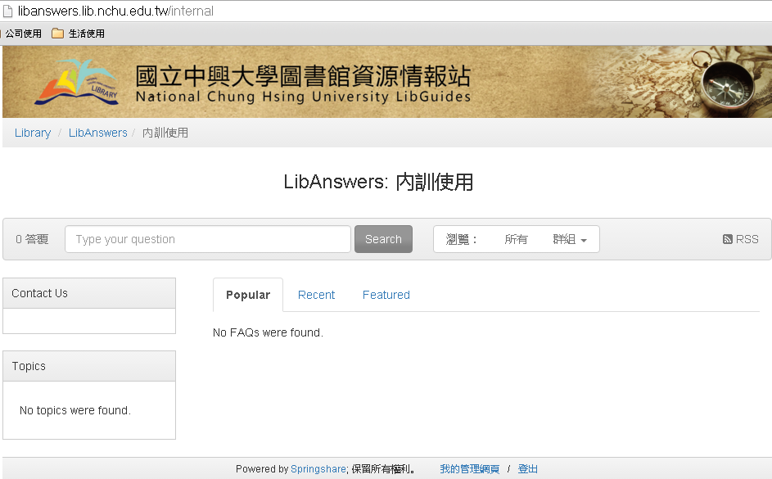
Group範例
設定內部使用，需有帳號才能使用
頁面中文需重設
其它使用方式同Default

Slide 11
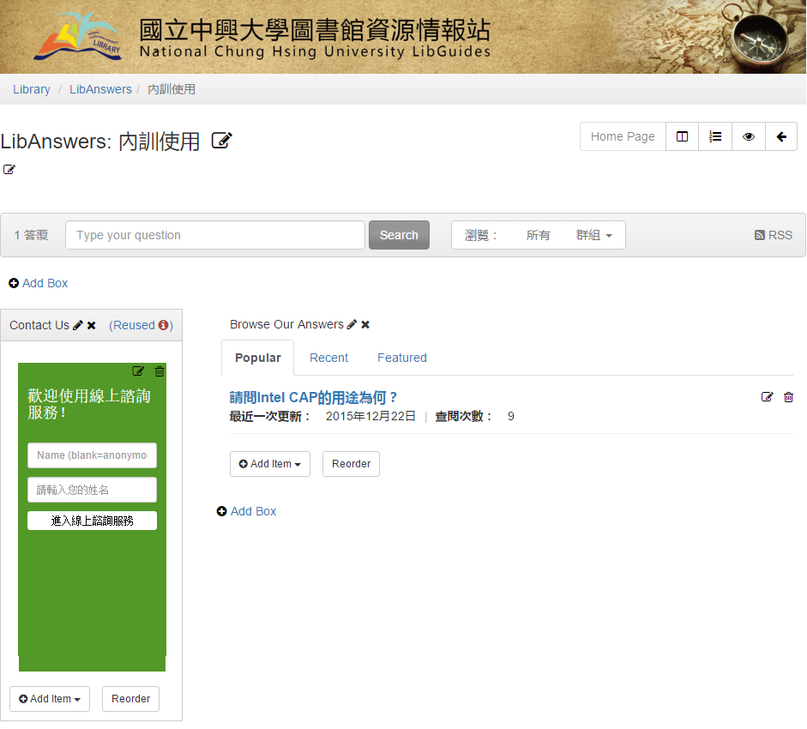
Department 範例
目前設定由Department-English的值班。

Slide 12
設定Department Member
Admin-LibChat Set-up-Departments-Add Users to this Department
Admin-Accounts-Manage Account (鉛筆圖示)-LibChat Departments

Slide 13
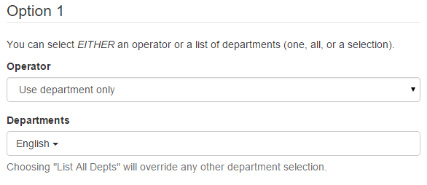
設定Chat Widgets值班人員
LibChat-Chat Widgets-Edit Widgets-Options-Department/Operator selection-
也可直接指定人, 但這樣設定較為複雜．

Slide 14
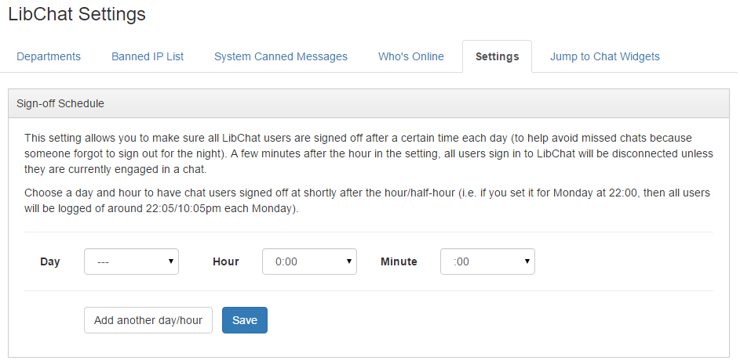
設定LibChat下班時間
Admin-LibChat Settings-Settings

Slide 15
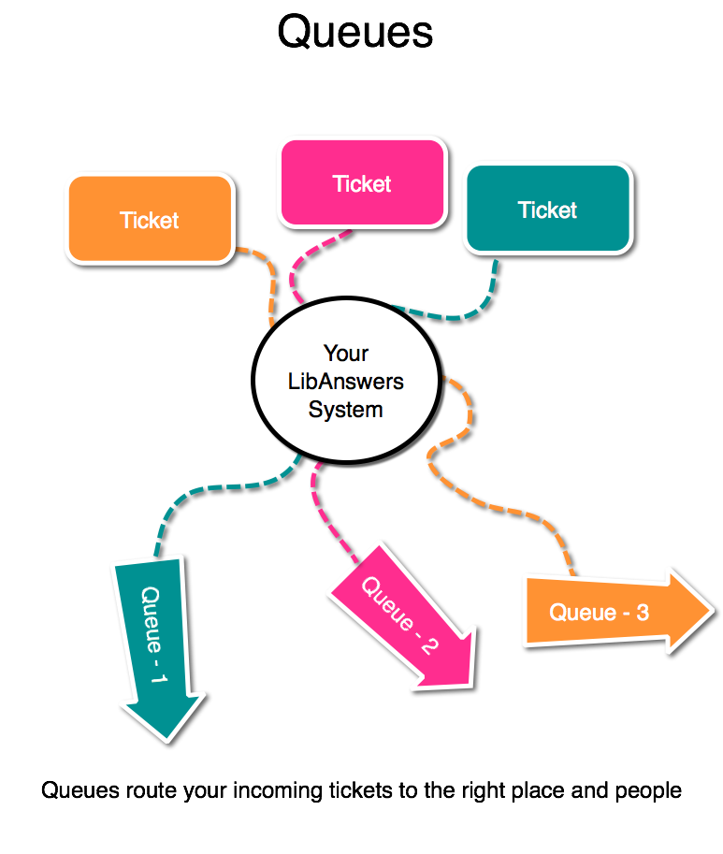
Quene
被指定進入Quene的館員必須回應經由LIbAnswers所寄來的Ticket
可建立一線處理館員及二線處理館員。
  一線處理：值班者或專職處理問題回覆
  二線處理：一線處理無法即時回答的問題，可按學科規劃把Ticket轉請二線處理館員支援處理。
目前中興的LibAnswers有一預設Quene: Default

Slide 16

Ticket I
Ticket 的產生是在查詢LibAnswers/LibChat後產生在畫面上
按下送出您的問題，就到表格填表後送出
有回覆權限的館員，會在進入LibAnswers時在Dashboard旁看到數字註記，即是有問題要處理。

Slide 17
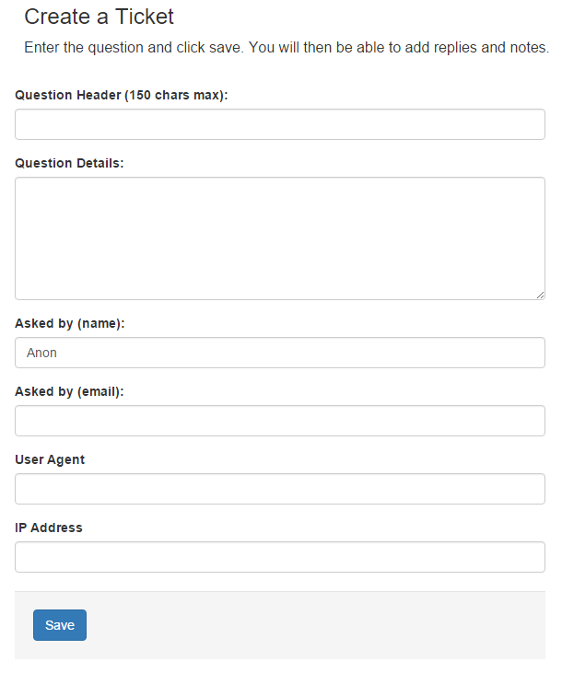
Ticket II
Ticket也可自行建立建立
Answers-Create Ticket

Slide 18
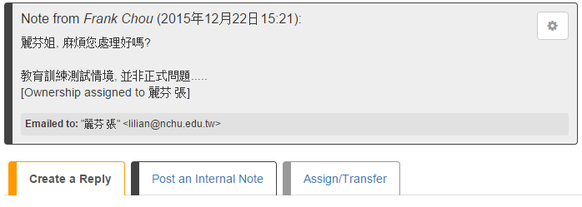
Ticket的處理 I
在Quene裡的成員都可處理，如直接處理，您即為Owner。如此Ticket需由其它館員回覆，可在Post an Internal Note標註，或有分發問題權限的館員/取得其它館員同意的館員，可在Assign/Transfer把問題轉出去處理。

Slide 19
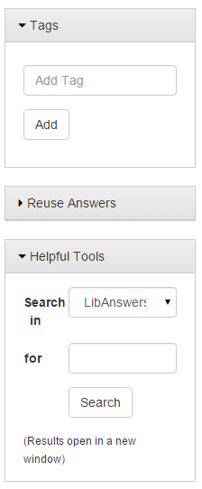
Ticket的處理 II
若自行處理，別忘了設定右方的Tags(關鍵字)
您也可用Reuse Answers參考系統建議的以前的回覆
或搜尋其它的回覆

Slide 20
Ticket的寄信/回信樣式
Admin-Quene-Default-Edit Quene-
  User Access: 帳號設置後設定
  Question Form: 己設定
  Email: 寄信設定
  Email Templates: 寄信內容設定
  Notifications: Ticket寄到通知信箱設定
  Twitter: 台灣用不到
  SMS: 需另購模組
  Language: 翻譯修改

Slide 21
管理介面
較常用的功能
  Dashboard
  Answers
  LibChat
  Admin
統計及分析
  Stats
  Ref. Analytics

